Slide 1

Lição 13

Slide 2
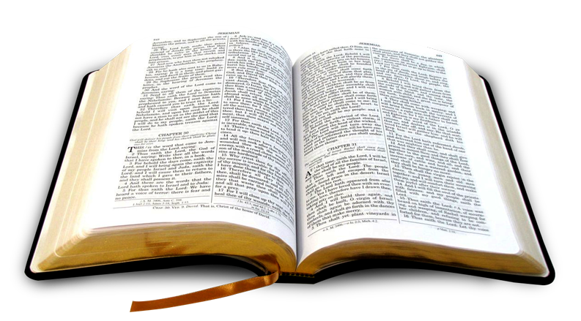
Leitura Bíblica:
1 Samuel 13:1-52

Slide 3
Lição 13:
As ações contrastantes de Jônatas e Saul na batalha contra s filisteus!
Ideia Central:
Decisões insensatas podem depreciar uma grande vitória espiritual!

Slide 4
Desafio 01:
Veja o contraste no comportamento e nas ações de Jônatas e de Saul!
Desafio 02:
Confie no grande poder do Senhor e seja fiel às suas ordens!

Slide 5
A CORAJOSA CONFIANÇA DE JÔNATAS NO SENHOR = VV. 1-14
A INTERVENÇÃO SALVADORA DO SENHOR = VV. 15-23
A INSENSATEZ DE SAUL DEPRECIA A VITÓRIA SOBRE OS FILISTEUS = VV. 24-52

Slide 6
A CORAJOSA CONFIANÇA DE
JÔNATAS NO SENHOR:
vv. 1-14
Jônatas e seu fiel escudeiro se dispuseram a investigar o arraial dos filisteus!
A FÉ NO GRANDE PODER DO SENHOR PODE SER O CATALISADOR PARA A SUA INTERVENÇÃO SALVADORA!
Jônatas e seu fiel escudeiro se dispuseram a lutar contra os filisteus!

Slide 7
A INTERVENÇÃO SALVADORA
DO SENHOR:
vv. 15-23
Deus trouxe PÂNICO ao arraial dos filisteus!
Deus mandou um terremoto;
Deus dá vitória ao exército de Saul!

Slide 8
A INSENSATEZ DE SAUL DEPRECIA A VITÓRIA SOBRE OS FILISTEUS:
vv. 24-52
Os atos insensatos de Saul:
Ele ordenou um jejum até o anoitecer – v. 24!
Um resumo do governo, família e corte de Saul.
Ele fez um voto inconsequente – vv. 38-39!

Slide 9
HOJE APRENDEMOS:
Decisões insensatas podem depreciar uma grande vitória espiritual!

Slide 10
Desafio 01:
Veja o contraste no comportamento e nas ações de Jônatas e de Saul!
Desafio 02:
Confie no grande poder do Senhor e seja fiel às suas ordens!

Slide 11

VAMOS ORAR!

Slide 12
PRÓXIMO DOMINGO:
1 Samuel capítulo 15

